Slide 1
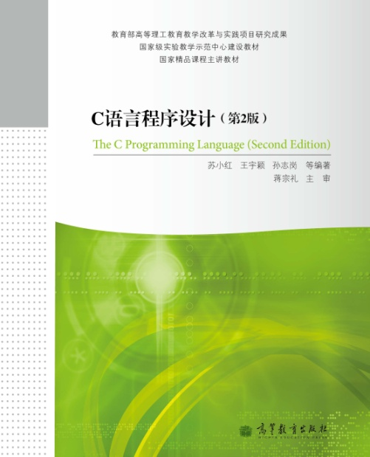
第4章 键盘输入
和屏幕输出

Slide 2
本章学习内容
 字符输出函数putchar()
 字符输入函数getchar()
 数据的格式化输出函数printf()
 数据的格式化输入函数scanf()

Slide 3
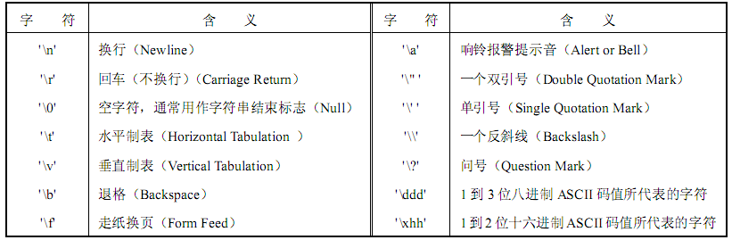
字符常量
字符常量是用单引号括起来的一个字符
  'a'是字符常量，而a则是一个标识符
  '3'表示一个字符常量，而3则表示一个整数
转义字符（Escape Character）
  一些特殊字符（无法从键盘输入或者另有他用）用转义字符表示

Slide 4
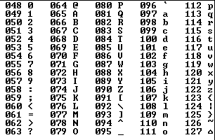

字符常量
字符型变量的取值范围取决于计算机系统所使用的字符集
  ASCII（美国标准信息交换码）字符集
  规定了每个字符所对应的编码
一个字符以其对应的ASCII码的二进制形式存储在内存中
  一个字节，保存一个字符（英文字母、数字、符号）
字符常数就是一个普通整数，也可参与各种数学运算
  每个字符具有一个0~255之间的数值，可从ASCII表查出
  注意：'5'和整数5的区别
    '5'的ASCII码值是53
Notes:
未来的趋势是任何字符，无论英文、中文还是其它文字，都用两个字节来表示。这种编码叫做UNICODE

Slide 5

4.1单个字符的输入/输出
通过调用标准库函数来实现
    #include <stdio.h>
字符输出函数
  putchar(ch):输出一个字符ch
  ch:可以是一个字符变量、常量、字符型表达式
字符输入函数
  getchar()
  无参数
  函数值为从输入设备接收的字符

Slide 6
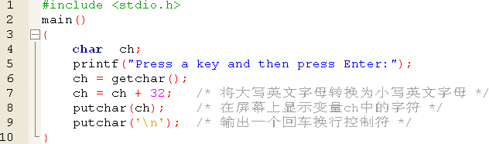
【例4.1】大小写英文字母转换
ch = ch– 'A' + 'a' ;
Press a key and then press Enter: B↙
b

Slide 7
4.2数据的格式化屏幕输出
printf函数调用格式
  printf(格式控制字符串, 输出项列表);
  printf("a=%d b=%f", a, b);
可以输出若干任意类型的数据
可选输
出列表
函数名
格式
说明
普通字符

Slide 8
printf()格式字符
%c character以字符形式输出单个字符
%s string 输出一个字符串
%d decimal 以带符号十进制整数输出
%f float 以小数形式输出浮点数（6位小数）
%e exponent 以标准指数形式输出（6位小数）
%g 选用%f，%e中输出宽度较小的一种格式
%o octal 以八进制无符号整数输出（无前导0）
%x hex 以十六进制无符号整数输出（无前导0x）
%u unsigned 以十进制无符号整数输出

Slide 9
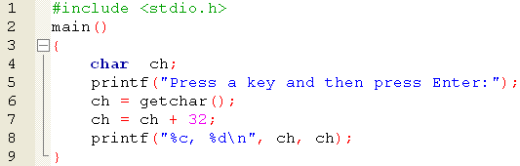
【例4.2】大小写英文字母转换
Press a key and then press Enter: B↙
b, 98

Slide 10
printf()的格式修饰符
m 表示数据占用的最小宽度
数据宽度大于m，按实际宽度输出
数据宽度小于m时，补空格
n 对实数表示输出n位小数
对字符串表示最多输出的字符个数
l 长整型整数，加在d、o、x、u前
L long double型数，加在f、e、g前
- 改变输出内容的对齐方式
默认为右对齐

Slide 11
printf()的格式修饰符
Format for float: %f
General format:
  %[<最小域宽> . <小数位数>]f
  Example:
  printf("Value is:%10.4f", 32.6784728);
4 digits
Value is: 32.6785
10 characters

Slide 12
printf()的格式修饰符
  Example:
  printf("Value is:%10f", 32.6784728);
6 digits (default)
Value is: 32.678473
10 characters

Slide 13
printf()的格式修饰符
  Example:
  printf("Value is:%.3f", 32.6784728);
3 digits
Value is:32.678

Slide 14
【例4.3】计算圆的周长和面积
#include <stdio.h>
main()
{
const double pi = 3.14159;
double r, circum, area;
printf("Input r:");
scanf("%lf", &r);
circum = 2 * pi * r;
area = pi * r * r;
printf("printf WITHOUT width or precision specifications:\n");
printf("circumference = %f, area = %f\n", circum, area);
printf("printf WITH width and precision specifications:\n");
printf("circumference = %7.2f, area = %7.2f\n", circum, area);
}
Input r: 5.3↙
printf WITHOUT width or precision specifications:
circumference = 33.300854, area = 88.247263
printf WITH width and precision specifications:
circumference = 33.30, area = 88.25

Slide 15
4.3数据的格式化键盘输入
功能：接收用户输入的数据，赋值给相应变量
格式
  scanf(格式控制字符串, 地址列表);
scanf("%d%f", &a, &b);
格式字符，
指定按哪种格式接收数据
存储输入数据的变量地址列表

Slide 16
#include <stdio.h>
main()
{ int a, b;
scanf("%d%d", &a, &b);
printf("a = %d, b = %d\n", a, b);
}
12 34↙
12↙
34↙
当一次接收多个整数或小数值时，默认以空格键或者回车键或者TAB键作为数据分隔符
问题：当要求程序输出结果为
a = 12, b = 34
时，用户应该如何输入数据？

Slide 17
scanf()的格式字符
c 以字符形式接收单个字符
s 接收字符串,以非空字符开始,遇第一个
空白字符结束
d 以带符号十进制形式接收整型数据
f 以小数形式接收浮点数
e 以标准指数形式接收数据
o 以八进制无符号形式接收（无前导0）
x 以十六进制无符号形式接收（无前导0x）

Slide 18
输入数据的格式控制——例4.4
#include <stdio.h>
main()
{
int a, b;
scanf("%d %d", &a, &b);
printf("a = %d, b = %d\n", a, b);
}
12 34↙
问题1：当要求程序输出结果为
a = 12, b = 34
时，用户应该如何输入数据？

Slide 19
输入数据的格式控制——例4.4
#include <stdio.h>
main()
{
int a, b;
scanf("%d %d", &a, &b);
printf("a = %d, b = %d\n", a, b);
}
,
问题2：当限定用户输入数据以逗号为分隔符，即输入数据格式为： 12,34↙
时，应修改程序中的哪条语句？怎样修改？

Slide 20
输入数据的格式控制——例4.4
#include <stdio.h>
main()
{
int a, b;
scanf("%d %d", &a, &b);
printf("a = %d, b = %d\n", a, b);
}
a = 12, b = 34↙
问题3：语句scanf("%d %d", &a, &b);修改为scanf("a = %d, b = %d", &a, &b);
时，用户应该如何输入数据？

Slide 21
scanf ()的格式修饰符
m 表示数据占用的宽度
l 加在d、o、x、u前：输入长整型
加在f、e 前：输入双精度型
L 加在f、e 前：输入long double型
h 加在d、o、x 前:输入短整型
* 本输入项在读入后不赋给相应的变量

Slide 22
输入数据的格式控制——例4.4
#include <stdio.h>
main()
{
int a, b;
scanf("%d %d", &a, &b);
printf("a = %d, b = %d\n", a, b);
}
%2d%2d
问题4：限定用户输入数据为以下格式
1234↙
同时要求程序输出结果为a = 12, b = 34
应修改程序中的哪条语句？怎样修改？

Slide 23
输入数据的格式控制
#include <stdio.h>
main()
{
int a, b;
printf("Please input a and b:");
scanf("%2d%*2d%2d", &a, &b);
printf("a=%d, b=%d, a+b=%d\n",a,b,a+b);
}
跳过一个输入项
Please input a and b:
123456↙
a=12, b=56, a+b = 68

Slide 24
输入数据的格式控制——例4.4
#include <stdio.h>
main()
{
int a, b;
scanf("%d%d", &a, &b);
printf("a = %d , b = %d \n", a, b);
}
\"%d\" ,b = \"%d\"
问题5：限定用户输入数据为以下格式
12↙
34↙
同时要求程序输出结果为a = "12" ,b = "34"

Slide 25
输入数据的格式控制——例4.4
#include <stdio.h>
main()
{
int a, b;
scanf("%2d %2d", &a, &b);
printf("a = %d, b = %d\n", a, b);
}
%*2d
问题7：输入123456时程序的输出结果是什么？
a = 12, b = 56

Slide 26
输入数据的格式控制——例4.4
#include <stdio.h>
main()
{
int a, b;
scanf("%d %d", &a, &b);
printf("a = %d, b = %d\n", a, b);
}
问题8：如果用户输入了非法字符，例如输入了12 3a，那么程序运行结果如何？
12 3a↙
a = 12, b = 3

Slide 27
输入数据的格式控制——例4.4
#include <stdio.h>
main()
{
int a, b;
scanf("%d %d", &a, &b);
printf("a = %d, b = %d\n", a, b);
}
问题9：如果用户输入的是123a，那么结果又会如何呢？
123a↙
a = 123, b = -858993460

Slide 28
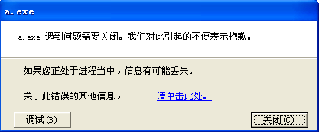
输入数据的格式控制——例4.4
#include <stdio.h>
main()
{
int a, b;
scanf("%d %d", &a, &b);
printf("a = %d, b = %d\n", a, b);
}
a, b
问题10：如果修改程序第5行语句，那么结果又会如何呢？

Slide 29
C格式符的问题及解决—例4.5
#include <stdio.h>
main()
{
int data1, data2, sum;
char op;
printf("Please enter the expression
data1 + data2\n");
scanf("%d%c%d",&data1, &op, &data2);
printf("%d%c%d = %d\n",
data1, op, data2, data1+data2);
}
第1次测试
Please enter the expression data1 + data2
12 + 3↙
12 4199288 = 4199300

Slide 30
C格式符的问题及解决—例4.5
#include <stdio.h>
main()
{
int data1, data2, sum;
char op;
printf("Please enter the expression
data1 + data2\n");
scanf("%d%c%d",&data1, &op, &data2);
printf("%d%c%d = %d\n",
data1, op, data2, data1+data2);
}
第2次测试
Please enter the expression data1 + data2
12 3↙
12 3 = 15

Slide 31
C格式符的问题及解决—例4.5
#include <stdio.h>
main()
{
int data1, data2, sum;
char op;
printf("Please enter the expression
data1 + data2\n");
scanf("%d%c%d",&data1, &op, &data2);
printf("%d%c%d = %d\n",
data1, op, data2, data1+data2);
}
第3次测试
Please enter the expression data1 + data2
12+3↙
12+3 = 15

Slide 32
C格式符的问题及解决—例4.6
#include <stdio.h>
main()
{
int a;
char b;
float c;
printf("Please input an integer:");
scanf("%d", &a);
printf("integer: %d\n", a);
printf("Please input a character:");
scanf("%c", &b);
printf("character: %c\n", b);
printf("Please input a float number:");
scanf("%f", &c);
printf("float: %f\n", c);
}
希望得到的运行结果
Please input an integer:
12↙
integer:12
Please input an character :
a↙
character :a
3.5↙
Please input a float number:
float number:3.500000

Slide 33
C格式符的问题及解决—例4.6
#include <stdio.h>
main()
{
int a;
char b;
float c;
printf("Please input an integer:");
scanf("%d", &a);
printf("integer: %d\n", a);
printf("Please input a character:");
scanf("%c", &b);
printf("character: %c\n", b);
printf("Please input a float number:");
scanf("%f", &c);
printf("float: %f\n", c);
}
结果好像很奇怪呀！
Please input an integer:
12↙
integer:12
Please input an character :
a↙
3.5↙
Please input a float number:
float number:3.500000

Slide 34
C格式符的问题及解决—例4.6
#include <stdio.h>
main()
{
int a;
char b;
float c;
printf("Please input an integer:");
scanf("%d", &a);
printf("integer: %d\n", a);
printf("Please input a character:");
getchar(); /*将存于缓冲区中的回车字符读入，避免被后面的变量作为有效字符读入*/
scanf("%c", &b);
printf("character: %c\n", b);
printf("Please input a float number:");
scanf("%f", &c);
printf("float: %f\n", c);
}
程序修改后得到的运行结果
Please input an integer:
12↙
integer:12
Please input an character :
a↙
character :a
3.5↙
Please input a float number:
float number:3.500000

Slide 35
C格式符的问题及解决—例4.6
#include <stdio.h>
main()
{
int a;
char b;
float c;
printf("Please input an integer:");
scanf("%d", &a);
printf("integer: %d\n", a);
printf("Please input a character:");
scanf(“ %c”, &b); /*第2种解决方案:在%c前加一个空格*/
printf("character: %c\n", b);
printf("Please input a float number:");
scanf("%f", &c);
printf("float: %f\n", c);
}

Slide 36
再回头来看例4.5
如何以任意分隔符输入加法算式？
12 + 3↙
12↙
+↙
3↙
#include <stdio.h>
main()
{
int data1, data2, sum;
char op;
printf("Please enter the expression
data1 + data2\n");
scanf("%d %c%d",&data1, &op, &data2);
printf("%d%c%d = %d\n",
data1, op, data2, data1+data2);
}

Slide 37
本章知识点小结
内容 | 实例 | 备注
字符常量 | 'a' | 用单引号括起来的一个字符
转义字符 | '\n' | 以反斜线（\）开头、有特定含义的字符序列
字符输出函数 putchar() | putchar(ch); putchar('\n'); | 向屏幕输出字符
字符输入函数 getchar() | ch = getchar(); | 从键盘输入字符
数据的格式化输出函数 printf() | printf("Input a:"); printf("a=%d\n", a); | 以各种格式进行任意类型数据的屏幕输出操作
数据的格式化输入函数 scanf() | scanf("%d", &a); | 以各种格式进行任意类型数据的键盘输入操作
取地址运算符& | scanf("%d", &a); | 用于获取变量的内存地址。

Slide 38
格式输入函数常见错误
常见错误实例 | 常见错误描述 | 错误类型
print("Input a:"); Printf("Input a:");
printf("Input a:); scanf(%d", &a);
scanf("%d," &a); printf("a=%d\n,"a);
scanf("%d", a);
将printf()误写为print()或者 Printf()。由于C编译器只是在目标程序中为库函数调用留出空间，寻找库函数并将其插入到目标程序中是链接程序负责的工作，所以函数名拼写错误只能在链接时发现。
链接错误
忘记给 printf()或 scanf()中的格式控制字符串加上双引号。
编译错误
将分隔格式控制字符串和表达式的逗号写到了格式控制字符串内。
编译错误
忘记给 scanf()中的变量加上取地址运算符&。
提示
warning

Slide 39
格式输入函数常见错误
常见错误实例 | 常见错误描述 | 错误类型
printf("a=\n", a);
printf("a=%d\n");
int a; scanf("%f", &a); printf("a=%f\n", a);
scanf("%d%d",&a,&b); 用户键入 2,3
printf()欲输出一个表达式的值，但是格式控制字符串中却没有与其对应的格式转换字符。
运行时错误
printf()中的格式控制字符串欲输出一个数值，但是这个数值对应的表 达式却忘记写在函数 printf()中。
运行时错误
scanf()或 printf()的格式控制字符串中的格式转换字符与要输入/输出的数值类型一致。
运行时错误
用户从键盘输入的数据格式与 scanf()中格式控制字符串要求的格式不一致。
运行时错误

Slide 40
格式输入函数常见错误
常见错误实例 | 常见错误描述 | 错误类型
scanf("%d\n", &a);
scanf("%8.2f", &c);
char c='abc';
char c="a";
scanf()格式控制字符串中包含了'\n'等转义字符。
运行时错误
用 scanf()输入实型数据时在格式控制字符串中规定了精度。
运行时错误
编译错误
用一对单引号将一个字符串括起来。
误以为用一对双引号将一个字符括起来表示的是字符常量。
理解错误

